Slide 1
第三章 実習

Slide 2
実習
アカウント作成
AWSが提供しているハンズオン教材の紹介

Slide 3
1.アカウント作成

Slide 4
アカウント作成の流れ
AWSアカウントの作成
連絡先情報の入力
請求情報の入力
SMS（または音声電話）による本人確認
AWSサポートプランの選択
AWSアカウントの作成完了
AWSマネジメントコンソールへのログイン
無料枠使用時の推奨設定と無料利用枠の使用状況の確認

Slide 5
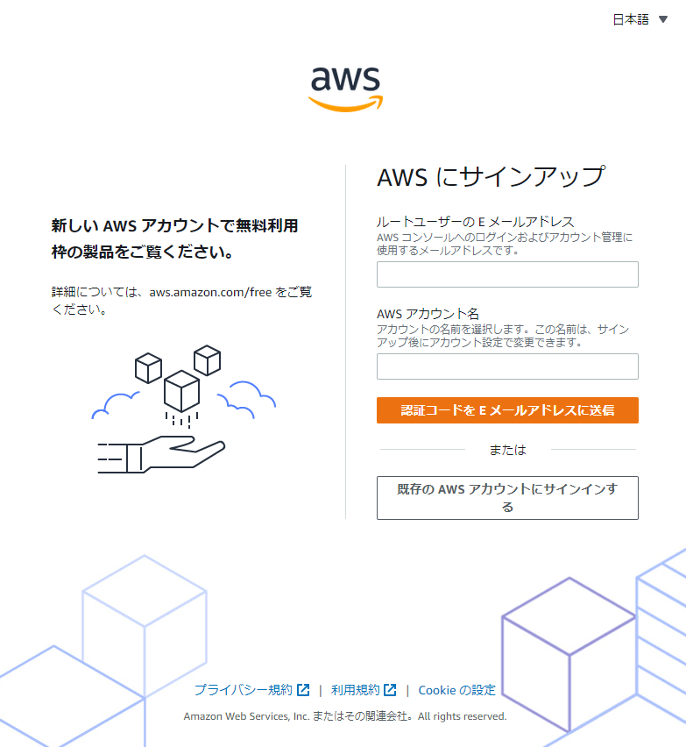
1-1.AWSアカウントの作成
ルートユーザのEメールアドレス
→メールアドレスを設定
AWSアカウント名
→名前を設定（半角英数）
「認証コードをメールアドレスに送信」を押下

Slide 6
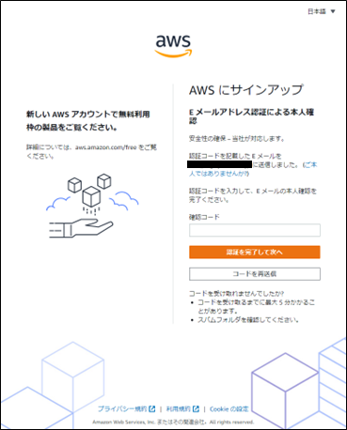
確認コード
→受信したメールから確認コードを入力
「認証を完了して次へ」をクリック

Slide 7
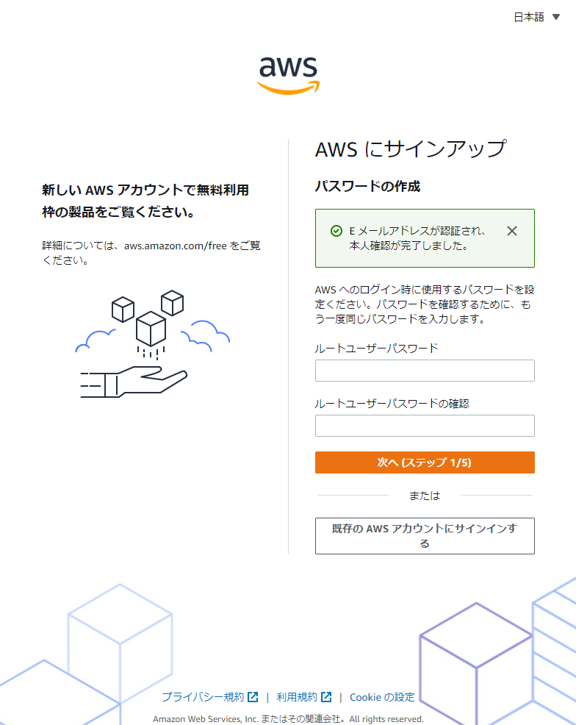
ルートユーザーパスワード
ルートユーザーパスワードの確認
→ログイン時のパスワードを設定する
「次へ」をクリック

Slide 8
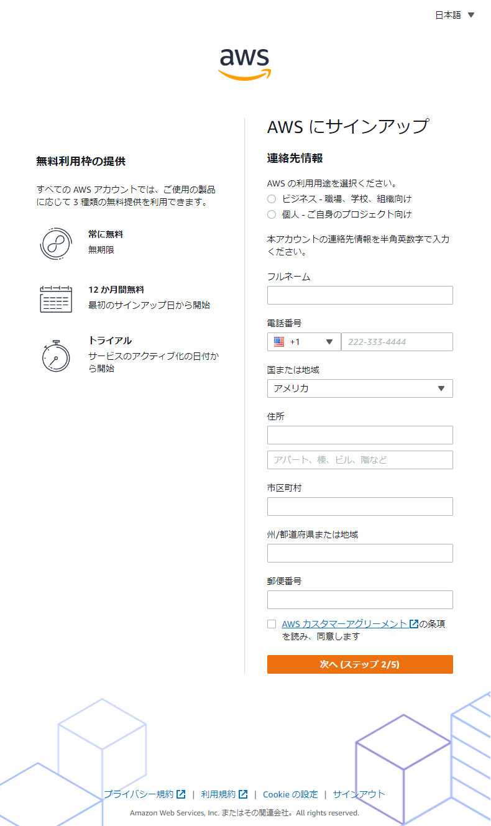
1-2.連絡先情報の入力
AWSの利用用途の選択
→ビジネス or 個人を選択する
フルネーム
電話番号
国または地域、住所、市区町村、州/都道府県または地域、郵便番号
→各項目を入力する（半角英数）
AWSカスタマーアグリーメント
→条項を確認し、チェックを入れる
「次へ」をクリック

Slide 9
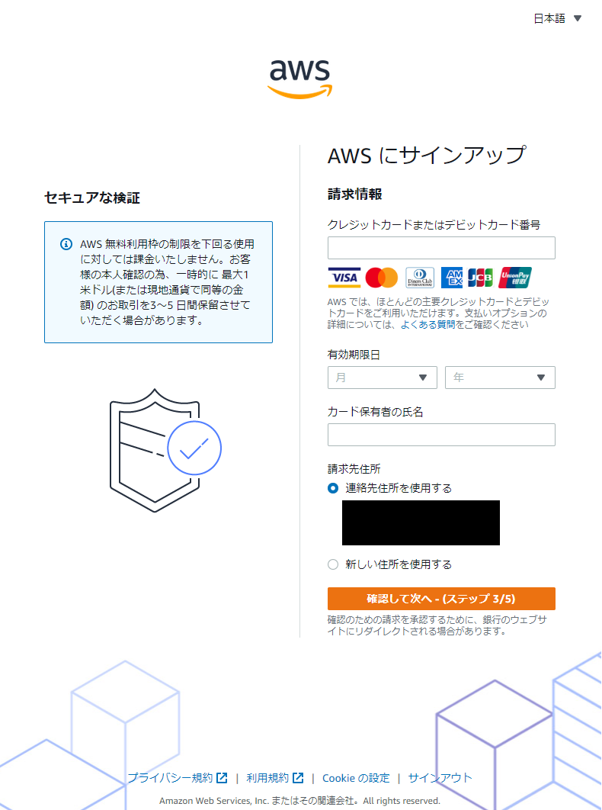
1-3.請求情報の入力
セキュアな検証
→表示内容を確認
請求情報
→クレジットカード情報を入力
（またはデビットカード）
→請求先住所を選択
「確認して次へ」をクリック

Slide 10
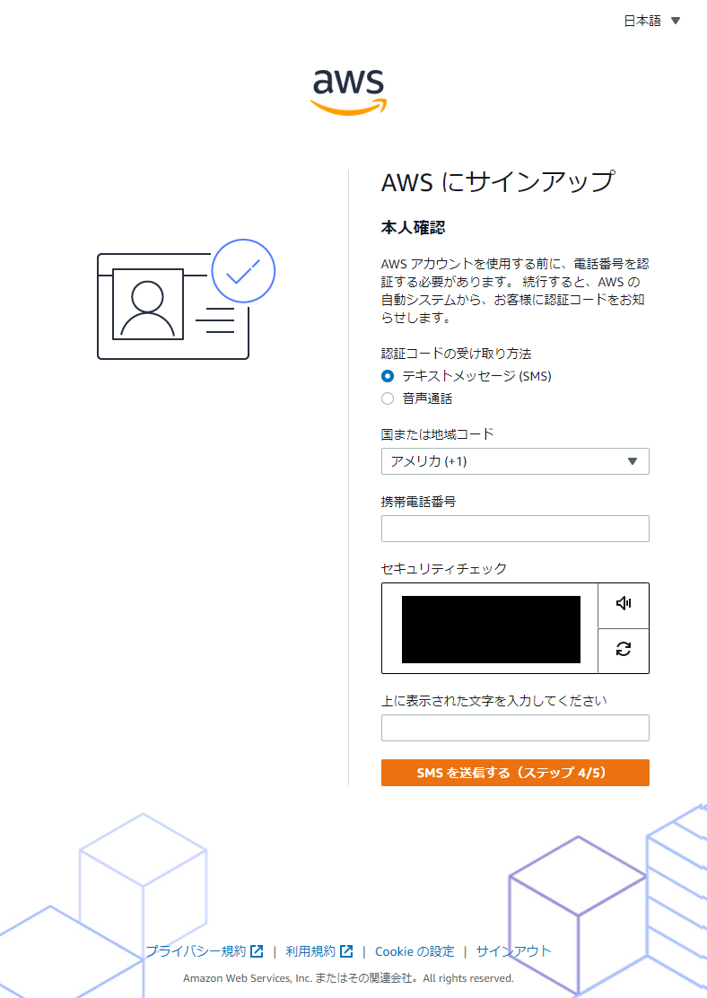
1-4.SMS（または音声電話）による本人確認
検証コードの受け取り方法
→SMS or 音声通話を選択
国または地域コード、携帯電話番号
→国を選択し、電話番号を入力
セキュリティチェック
→表示された文字を入力
「SMSを送信する」をクリック
（音声通話の場合は、今すぐ呼び出し）

Slide 11
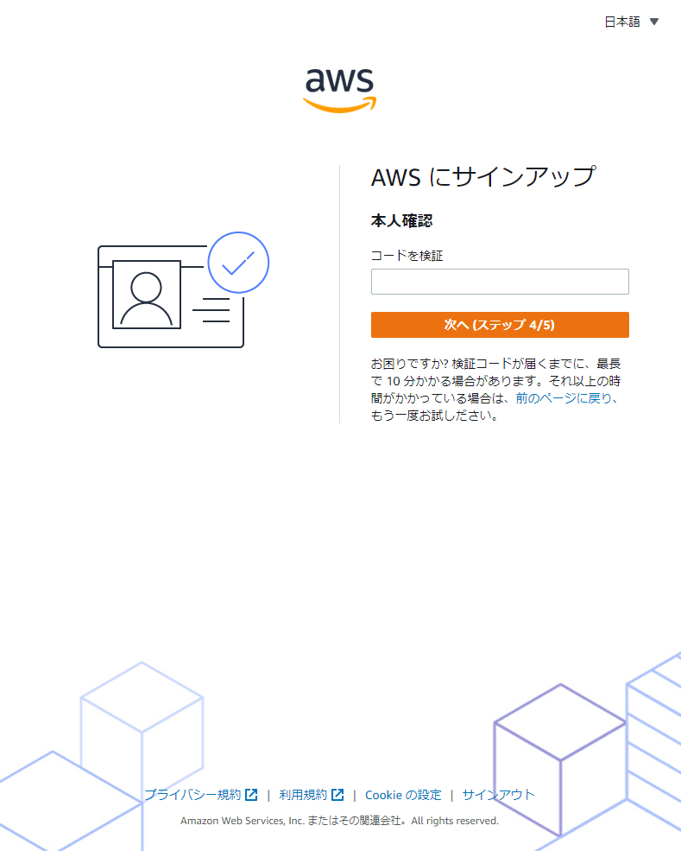
コードを認証
→SMS（または電話）から検証コードを入力
「次へ」を押下

Slide 12
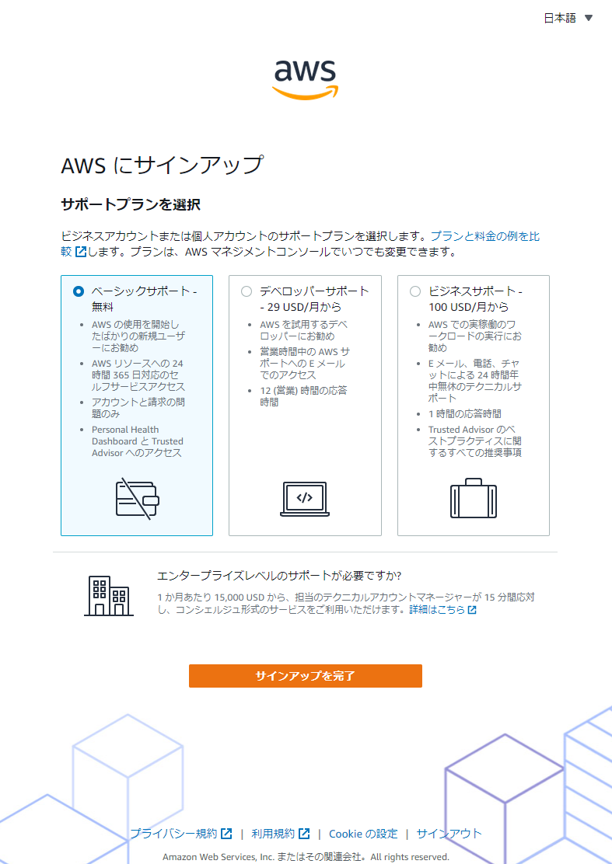
1-5.AWSサポートプランの選択
サポートプランを選択
→ベーシックサポートを選択
※有償サポートを必要としていない場合
「サインアップを完了」をクリック

Slide 13
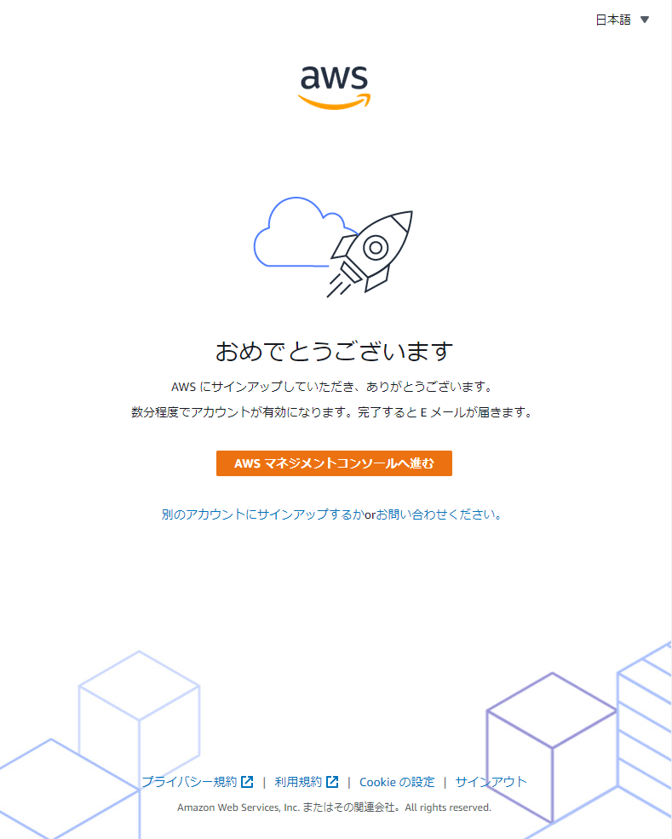
1-6.AWSアカウントの作成完了
「AWSマネジメントコンソールへ進む」をクリック

Slide 14
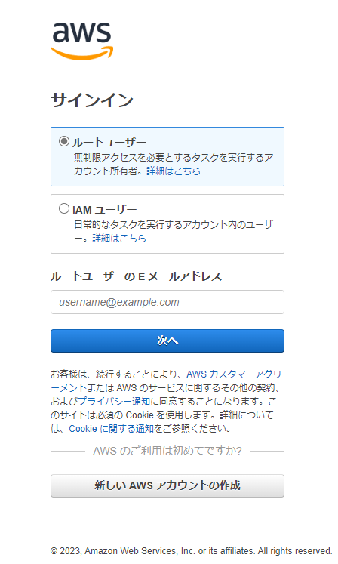
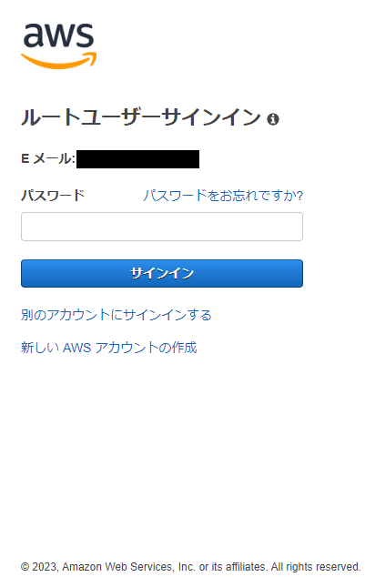
1-7.AWSマネジメントコンソールへのログイン
ルートユーザを選択
ルートユーザのEメールアドレス
→アカウント作成時のアドレスを入力
「次へ」をクリック
パスワード
→設定したパスワードを入力
・「サインイン」をクリック

Slide 15
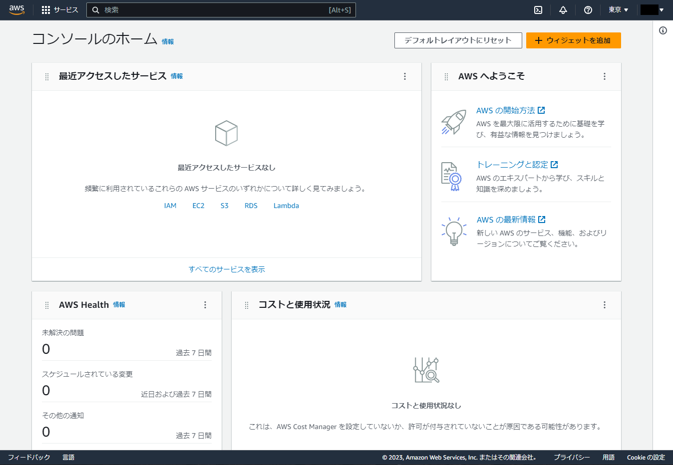
②
①
コンソールが表示
①でリージョンの変更
②でサービスを選択
※例としてEC2を選択

Slide 16
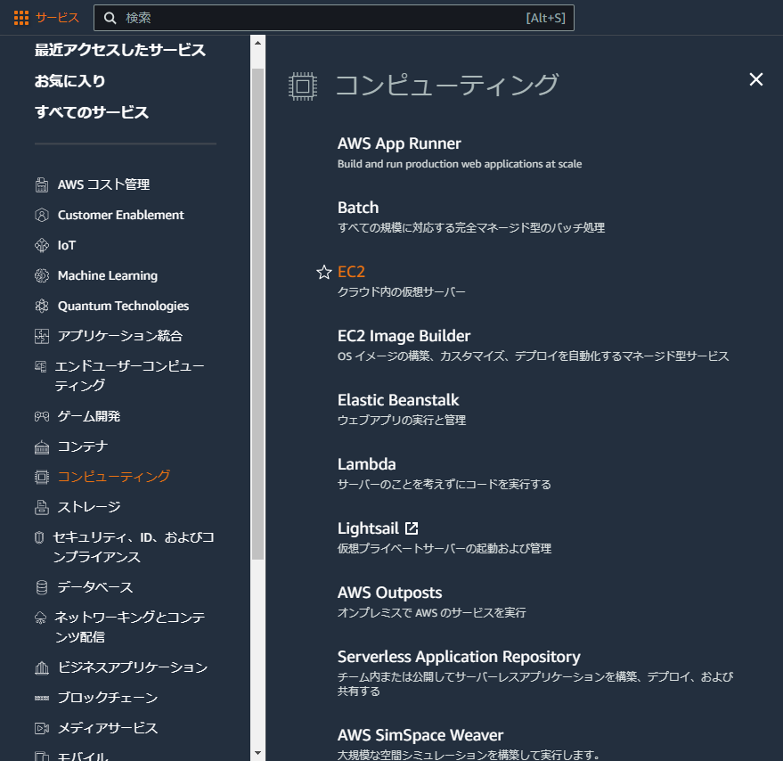
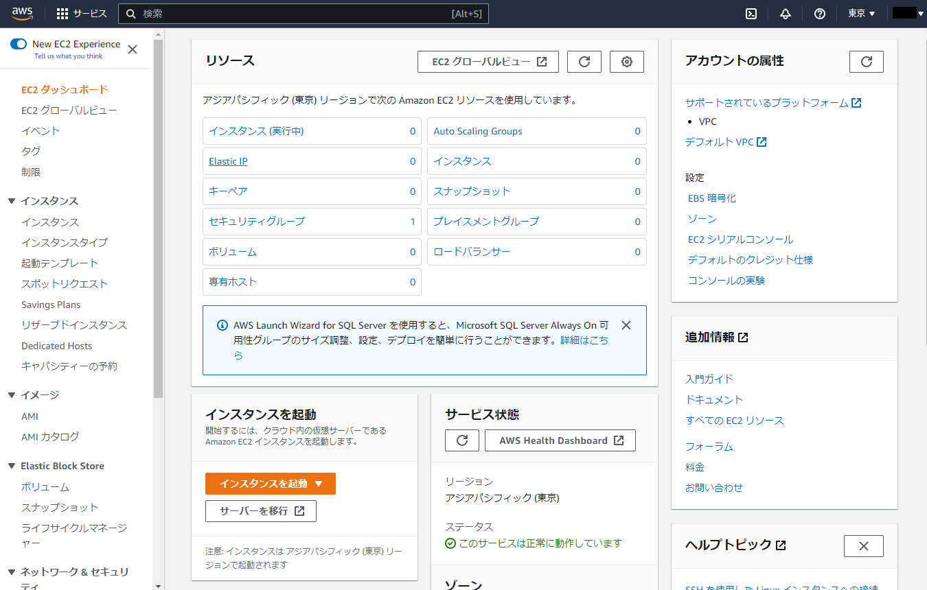
EC2の管理画面が表示される。

Slide 17
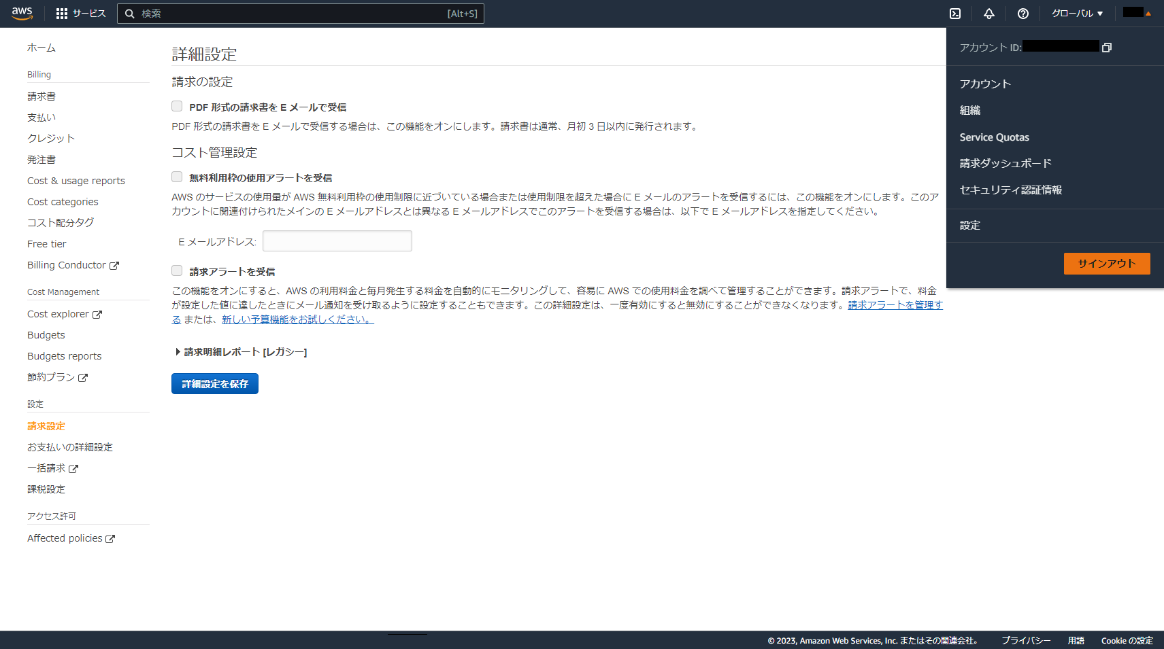
1-8.無料枠使用時の推奨設定
【無料利用枠の制限の 85% を超えるとメールで通知する】
画面右上のアカウントから請求ダッシュボードを選択
画面左のメニューから請求設定を選択
「無料利用枠の使用アラートを受信」にチェックを入れ、メールアドレスを入力する
「詳細設定を保存」をクリック

Slide 18
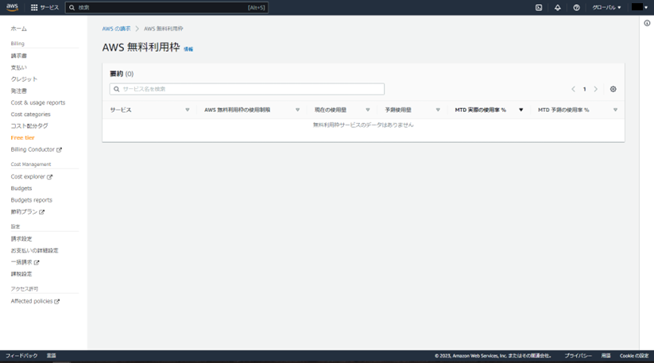
無料利用枠の使用状況の確認
画面左のメニューから「Free tier」を選択
「AWS無料利用枠」の「要約」欄にサービスの使用状況が表示される。

Slide 19
2.AWSが提供している ハンズオン教材の紹介

Slide 20
AWSのHPには、初心者向けのハンズオンの学習コンテンツが公開されている。テーマ別に２３種類（※2023年2月現在）の教材があるため、内容を選んで学習することができる。
参考として、教材を以下に紹介。
「ハンズオンはじめの一歩: AWS アカウントの作り方 & IAM 基本のキ」
→AWS Hands-on for Beginners ハンズオンはじめの一歩: AWS アカウントの作り方 & IAM 基本のキ | AWS Webinar (awscloud.com)
「Security #1 アカウント作成後すぐやるセキュリティ対策」
→AWS Hands-on for Beginners Security #1 アカウント作成後すぐやるセキュリティ対策 | AWS Webinar (awscloud.com)
「Network編#1 AWS上にセキュアなプライベートネットワーク空間を作成する」
→AWS Hands-on for Beginners Network編#1 AWS上にセキュアなプライベートネットワーク空間を作成する | AWS Webinar (awscloud.com)
「Network編#2 Amazon VPC間およびAmazon VPCとオンプレミスのプライベートネットワーク接続」
→AWS Hands-on for Beginners Network編#2 Amazon VPC間およびAmazon VPCとオンプレミスのプライベートネットワーク接続 | AWS Webinar (awscloud.com)
「Network編#3 クライアントVPNをつかって、リモート接続環境を構築しよう」
→AWS Hands-on for Beginners Network編#3 クライアントVPNをつかって、リモート接続環境を構築しよう | AWS Webinar (awscloud.com)
「スケーラブルウェブサイト構築編」
→AWS Hands-on for Beginners Amazon スケーラブルウェブサイト構築編 | AWS Webinar (awscloud.com)

Slide 21
「サーバーレスアーキテクチャで翻訳 Web API を構築する」
→AWS Hands-on for Beginners Serverless #1 サーバーレスアーキテクチャで翻訳 Web API を構築する | AWS Webinar (awscloud.com)
「AWS SAM を使ってテンプレートからサーバーレスな環境を構築する」
→AWS Hands-on for Beginners Serverless #2 AWS SAM を使ってテンプレートからサーバーレスな環境を構築する | AWS Webinar (awscloud.com)
「AWS Lambda と AWS AI Services を組み合わせて作る音声文字起こし & 感情分析パイプライン」
→AWS Hands-on for Beginners Serverless #3 AWS Lambda と AWS AI Services を組み合わせて作る音声文字起こし & 感情分析パイプライン | AWS Webinar (awscloud.com)
「AWS Step Functions 入門 - ビジュアルツールを使ってローコードにワークフローを作成する」
→AWS Hands-on for Beginners AWS Step Functions 入門 - ビジュアルツールを使ってローコードにワークフローを作成する | AWS Webinar (awscloud.com)
「Amazon CloudFrontおよびAWS WAFを用いて エッジサービスの活用方法を学ぼう」
→AWS Hands-on for Beginners Amazon CloudFrontおよびAWS WAFを用いて エッジサービスの活用方法を学ぼう | AWS Webinar (awscloud.com)
「AWS Amplify を用いた Web サイトの構築方法を学ぼう」
→AWS Hands-on for Beginners AWS Amplify を用いた Web サイトの構築方法を学ぼう | AWS Webinar (awscloud.com)
「監視編 サーバーのモニタリングの基本を学ぼう」
→AWS Hands-on for Beginners 監視編 サーバーのモニタリングの基本を学ぼう | AWS Webinar (awscloud.com)
「AWS Systems Managerを使ったサーバ管理はじめの一歩編」
→AWS Hands-on for Beginners AWS Systems Managerを使ったサーバ管理はじめの一歩編 | AWS Webinar (awscloud.com)

Slide 22
「AWS 環境のコード管理 AWS CloudFormationで Web システムを構築する」
→AWS Hands-on for Beginners AWS 環境のコード管理 AWS CloudFormationで Web システムを構築する | AWS Webinar
「AWS Managed AI/ML サービス はじめの一歩」
→AWS Hands-on for Beginners AWS Managed AI/ML サービス はじめの一歩 | AWS Webinar (awscloud.com)
「手を動かしなら学ぶ Analytics サービス入門」
→AWS Hands-on for Beginners 手を動かしなら学ぶ Analytics サービス入門 | AWS Webinar (awscloud.com)
「Amazon Connectによる基本的なコンタクトセンター構築」
→AWS Hands-on for Beginners Amazon Connectによる基本的なコンタクトセンター構築 | AWS Webinar (awscloud.com)
「Amazon EC2 Auto Scaling スケーリング基礎編」
→AWS Hands-on for Beginners Amazon EC2 Auto Scaling スケーリング基礎編 | AWS Webinar (awscloud.com)
「AWS 上で静的な Web サイトを公開しよう！」
→AWS Hands-on for Beginners AWS 上で静的な Web サイトを公開しよう！ | AWS Webinar (awscloud.com)
「AWS Code サービス群を活用して、CI/CD のための構成を構築しよう！」
→AWS Hands-on for Beginners AWS Code サービス群を活用して、CI/CD のための構成を構築しよう！ | AWS Webinar (awscloud.com)
「Amazon Elastic Container Service 入門 コンテナイメージを作って動かしてみよう」
→AWS Hands-on for Beginners Amazon Elastic Container Service 入門 コンテナイメージを作って動かしてみよう | AWS Webinar (awscloud.com)
「Amazon SageMaker Canvas 〜 ノーコードで機械学習を始めよう 〜」
→AWS Hands-on for Beginners Amazon SageMaker Canvas 〜 ノーコードで機械学習を始めよう 〜 | AWS Webinar (awscloud.com)

